Slide 1
La structure interne de la Terre
Géologie 1

Slide 2
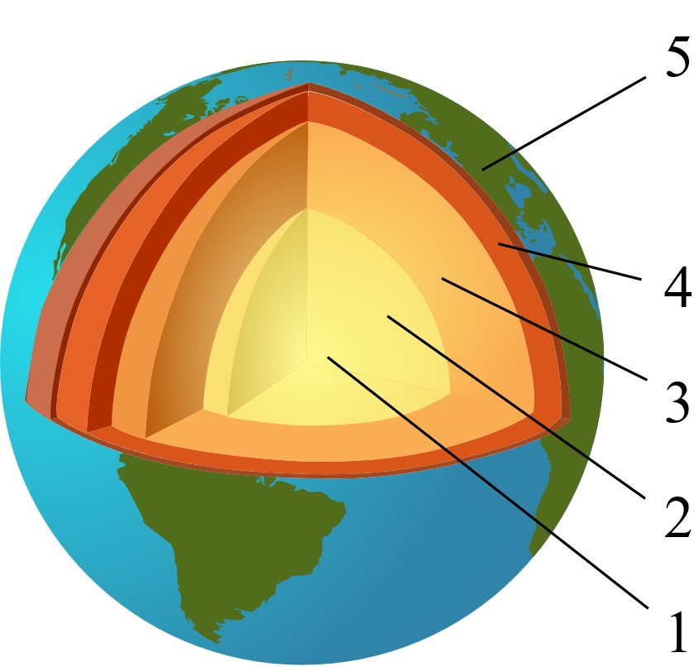
L’intérieur de la Terre
Le noyau
1. Le noyau interne
2. Le noyau externe
Le manteau
3. Le manteau inférieur
4. Le manteau supérieur
5. La croûte terrestre

Slide 3
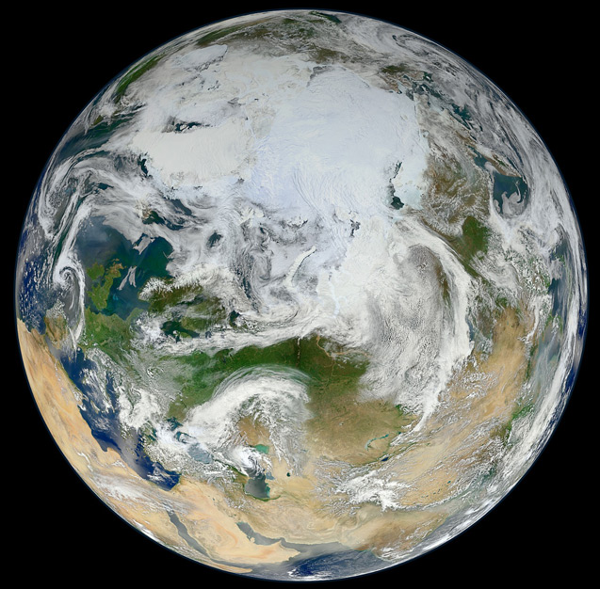
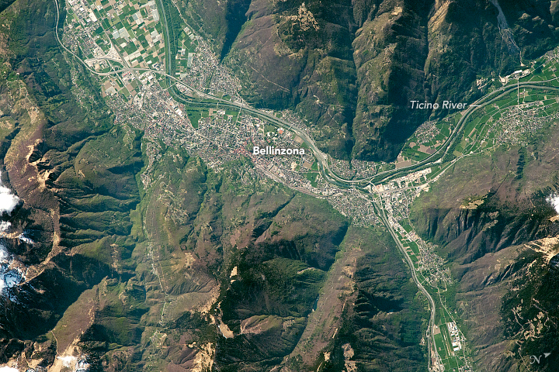
La croûte terrestre
La croûte terrestre est la mince couche externe de la Terre.
composée principalement de roches.
2% du volume de la planète
La croûte continentale - Épaisseur d’entre 30 km et 100 km
La croûte océanique - Épaisseur d’environ 10 km

Slide 4
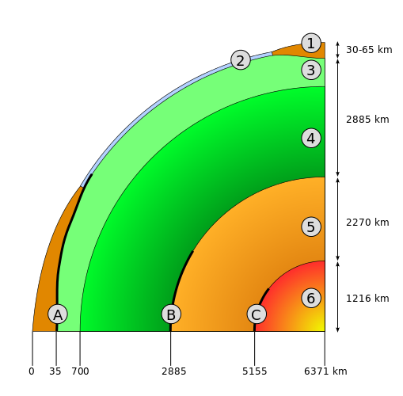
Le manteau
situé sous la croûte terrestre
formé de roches solides (directement sous la croûte terrestre) et de roches en fusion (au-dessus du noyau)
constitue près de 81 % du volume de la Terre
Le manteau supérieur
formée de roches en fusion (magma)
entoure le noyau
épaisseur d'environ 2100 km
1. Croûte continentale
2. Croûte océanique
3. Manteau supérieur
4. Manteau inférieur
5. Noyau extérieur
6. Noyau intérieur

Slide 5
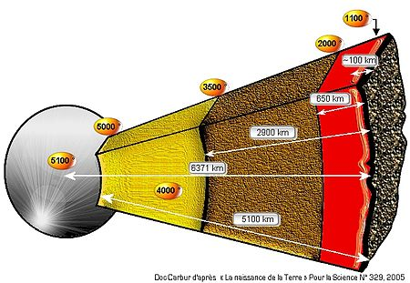
Le noyau
formant le centre de la Terre
a partie la plus chaude de la Terre
formé de fer et de nickel
17% du volume terrestre
Le noyau externe
liquide
température d’environ 3800 ºC
épaisseur d’environ 2300 km.
Le noyau interne
lolide
la température peut y atteindre plus de 6000ºC
épaisseur d’environ 1200 km.
Dimensions respectives des différentes couches et températures approximatives qui y règnent.

Slide 6
D’autres divisions des couches de la Terre
Les plaques tectoniques forment la lithosphère, une couche composée de l’écorce et du manteaux supérieur.
La lithosphère “flotte” sur asthénosphère, une couche partiellement fondu du manteaux supérieur dont la température varie.

Slide 7
Les courants de convection
Les courants de convection consistent du soulèvement du magma rechauffé qui, ensuite, se refroidit et coule de nouveau pour être rechauffé.
Les courants de convection mantelliques sont une force responsible du mouvement des plaques.

Slide 8
Récapitulons!
Essayez les questions sur le site web suivant,
http://bit.ly/2EE5Non

